Slide 1
POSTAVY SK DEJÍN

Slide 2
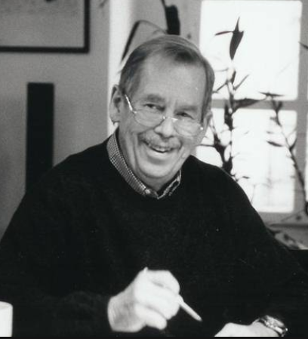
Václav Havel (1936-2011) posledný československý prezident

Slide 3
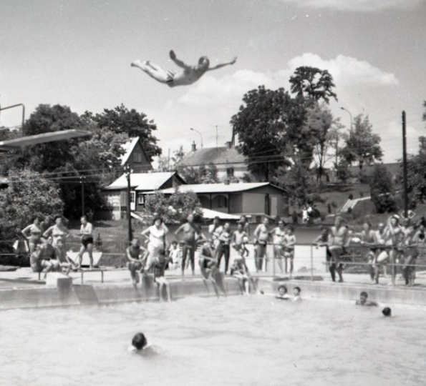
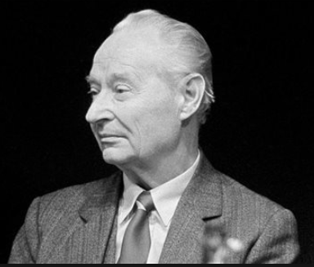
Alexander Dubček (1921-1992) bojoval za socializmus s ľudskou tvárou

Slide 4
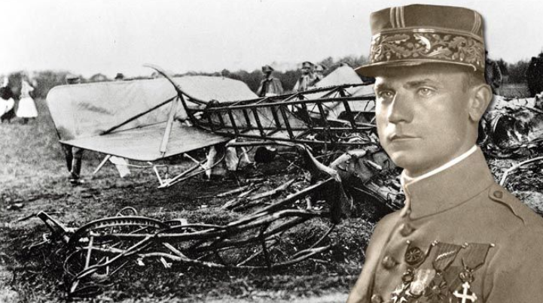
Milan Rastislav Štefánik (1880-1939) zaslúžil sa o vznik Československa v r. 1918

Slide 5
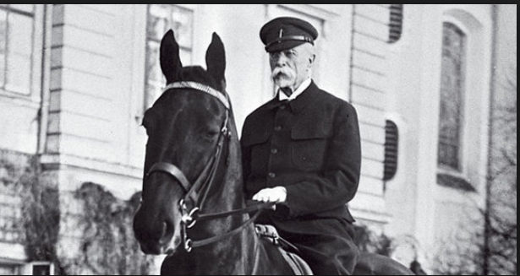
Tomáš Garrigue Masaryk (1850-1937) prvý československý prezident

Slide 6
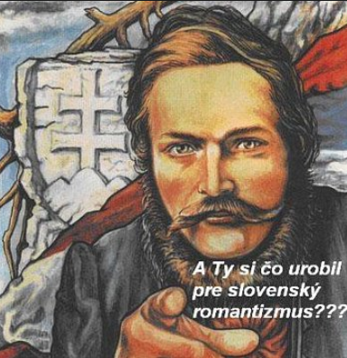
Ľudovít Štúr (1815-1856) vďaka nemu hovoríme spoločným slovenským jazykom

Slide 7
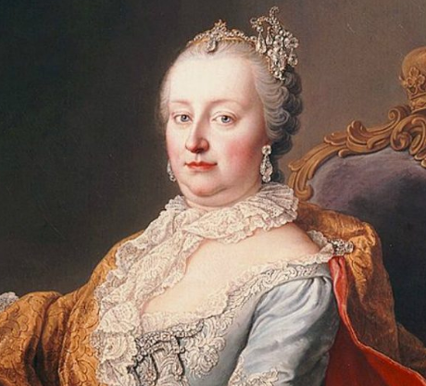
Mária Terézia (1717-1780) uhorská kráľovná

Slide 8
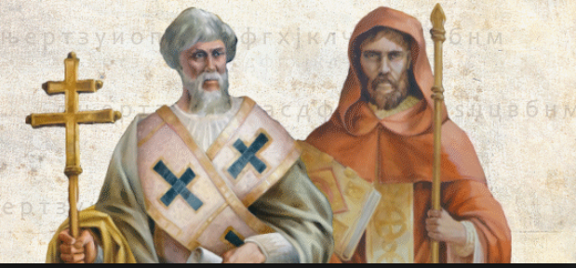
Cyril a Metod (9 storočie) napomohli prijatiu kresťanstva v jazyku, ktorému naši predkovia rozumeli

Slide 9
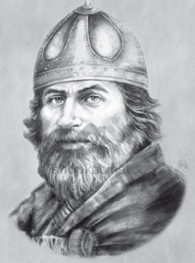
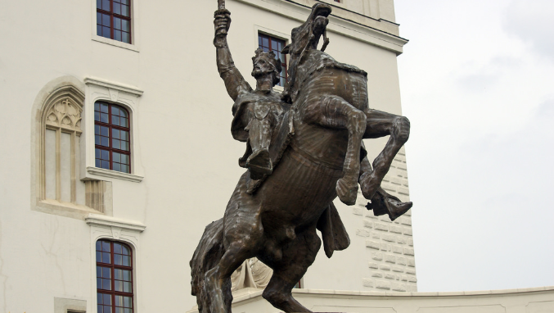
Svätopluk (9 storočie) vládol Veľkej Morave

Slide 10
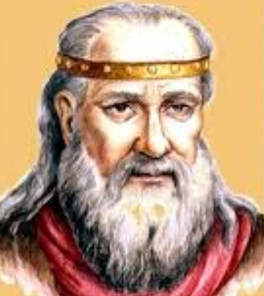
Samo (7 storočie) franský kupec, vodca kmeňového zväzu Slovanov

